Slide 1
Илустрација рада апликације из угла корисника
Функционалности непријављеног корисника

Slide 2
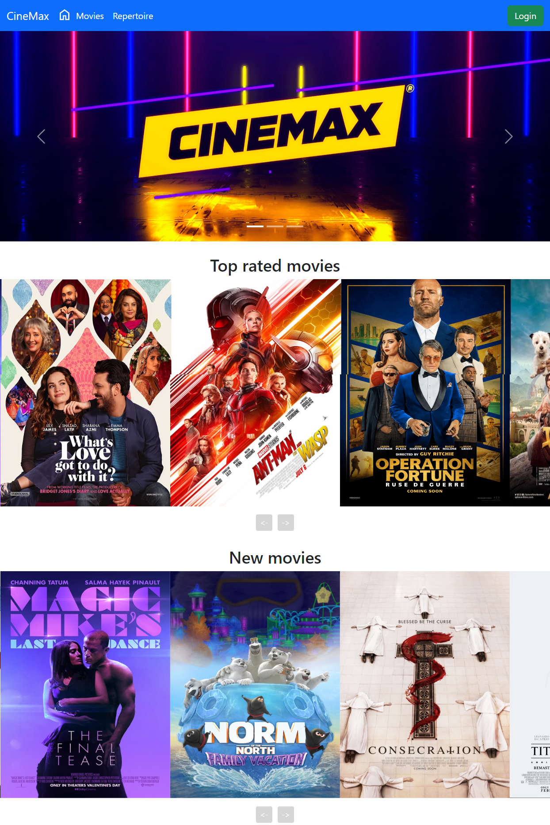
Почетна страница
приказ 10 најбоље оцењених филмова од стране корисника
приказ 10 најновијих филмова у понуди

Slide 3
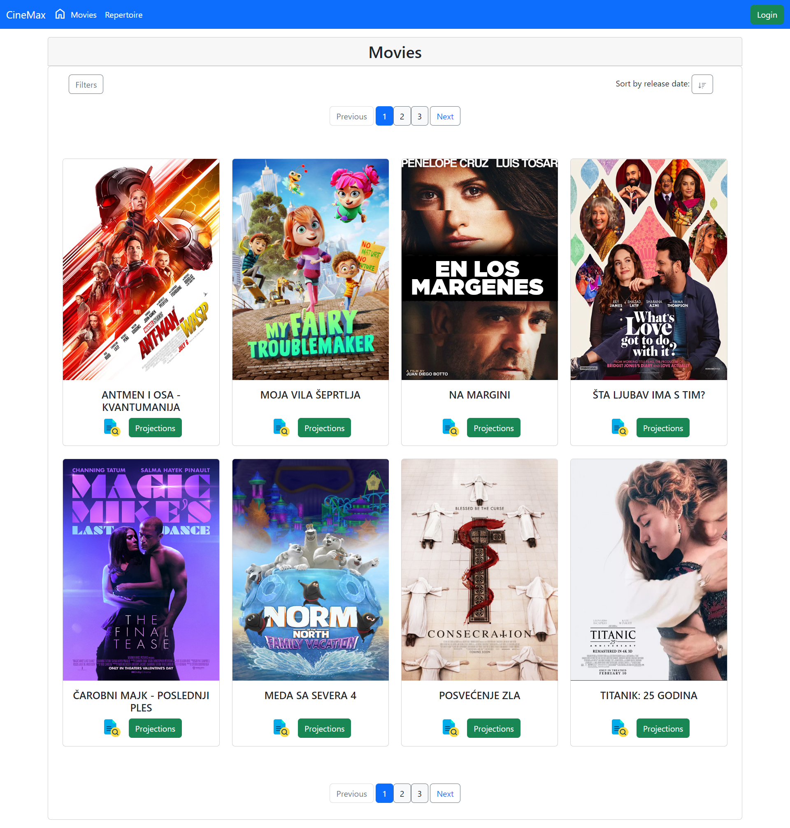
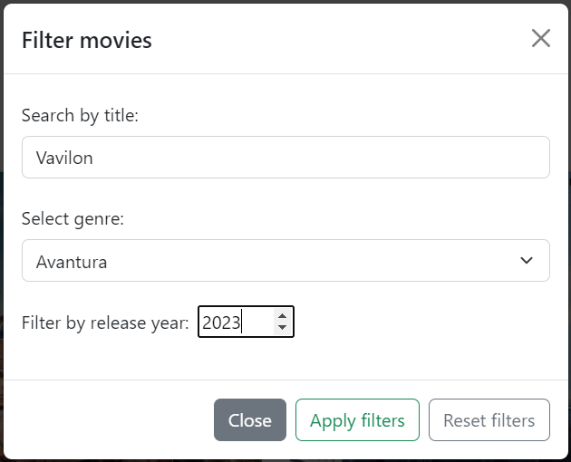
Страница са свим филмовима у понуди
пагинација
сортирање
филтрирање

Slide 4
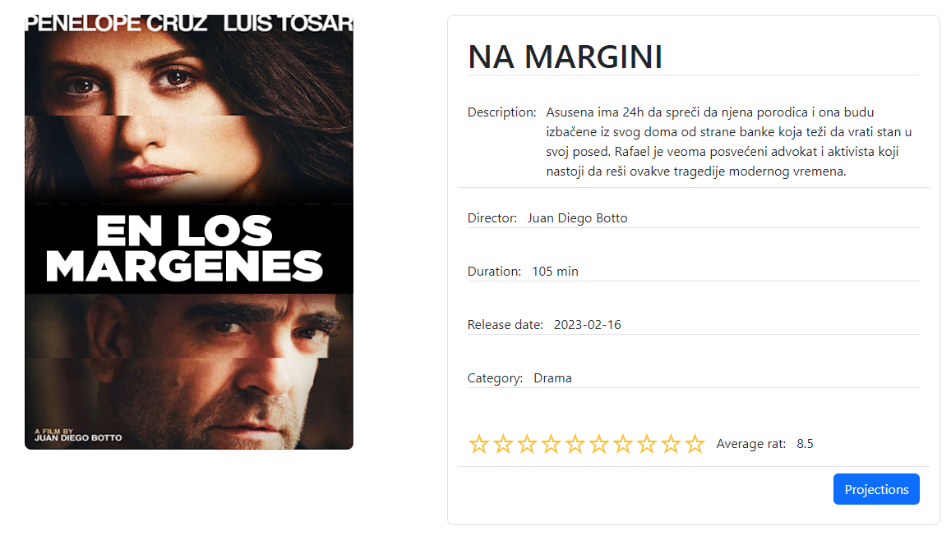
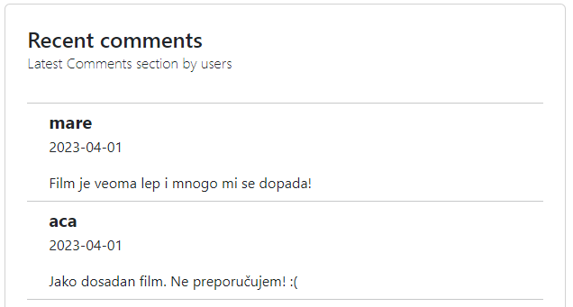
Детаљан приказ изабраног филма
Приказ коментара на филм

Slide 5
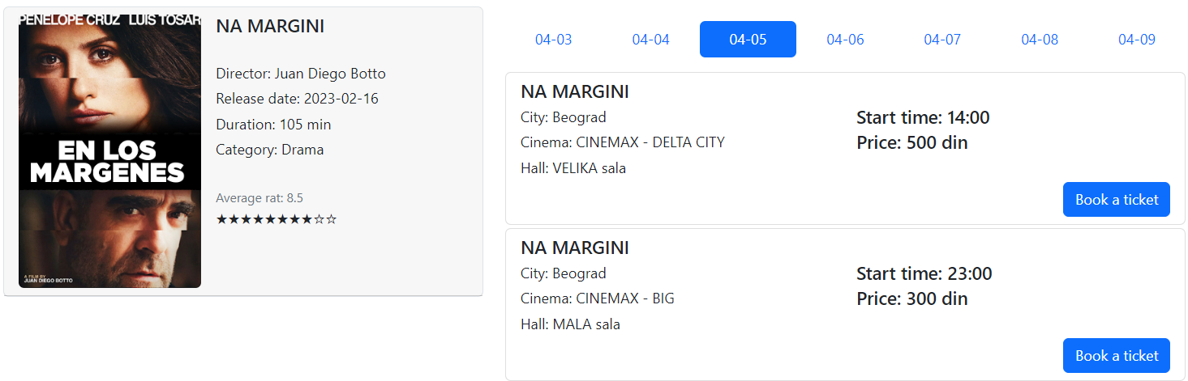
Приказ пројекција за изабрани филм

Slide 6

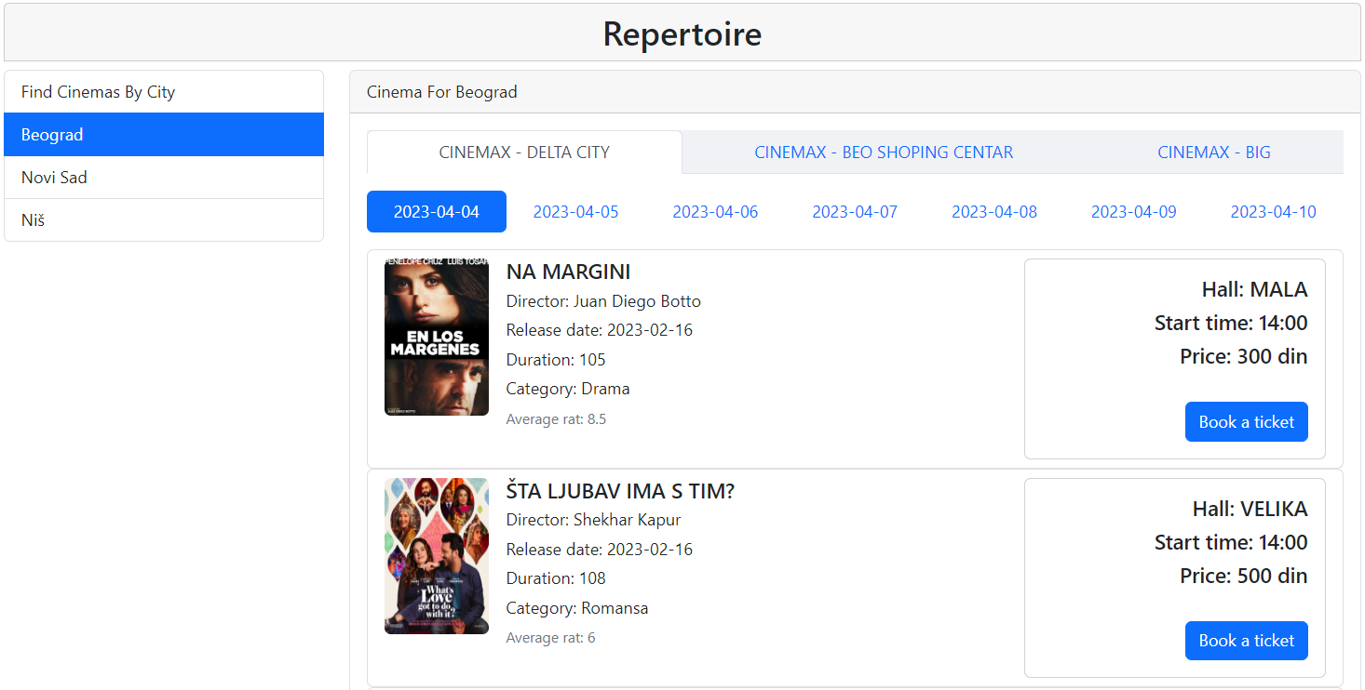
Преглед репертоара биоскопа

Slide 7
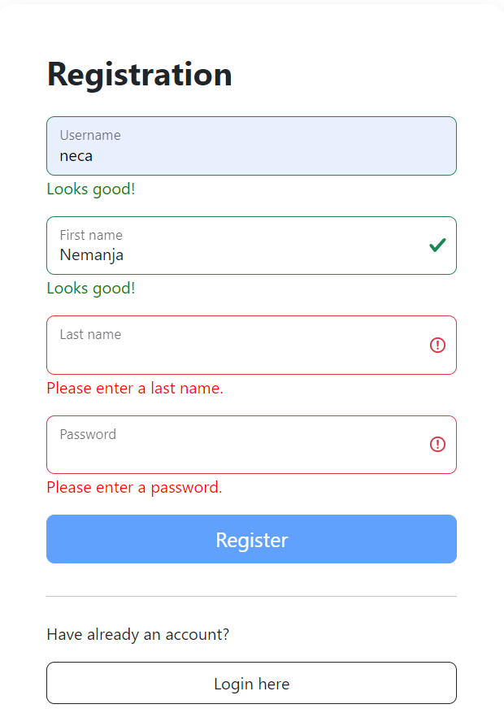
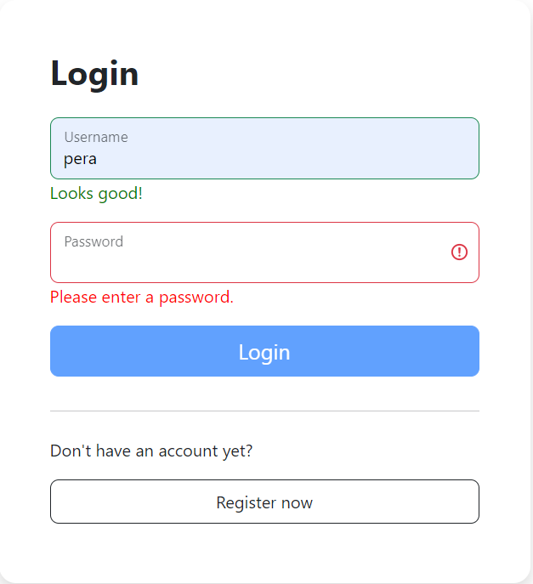
Регистрација и пријава корисника

Slide 8
Илустрација рада апликације из угла корисника
Функционалности пријављеног корисника

Slide 9
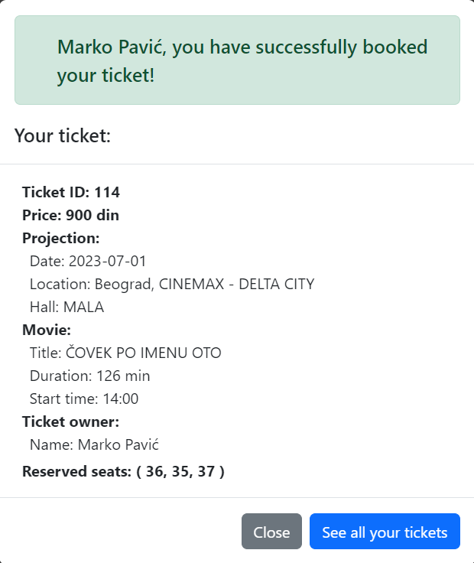
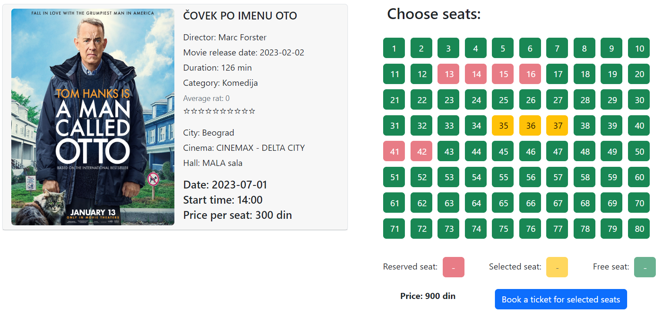
Резервација улазнице

Slide 10

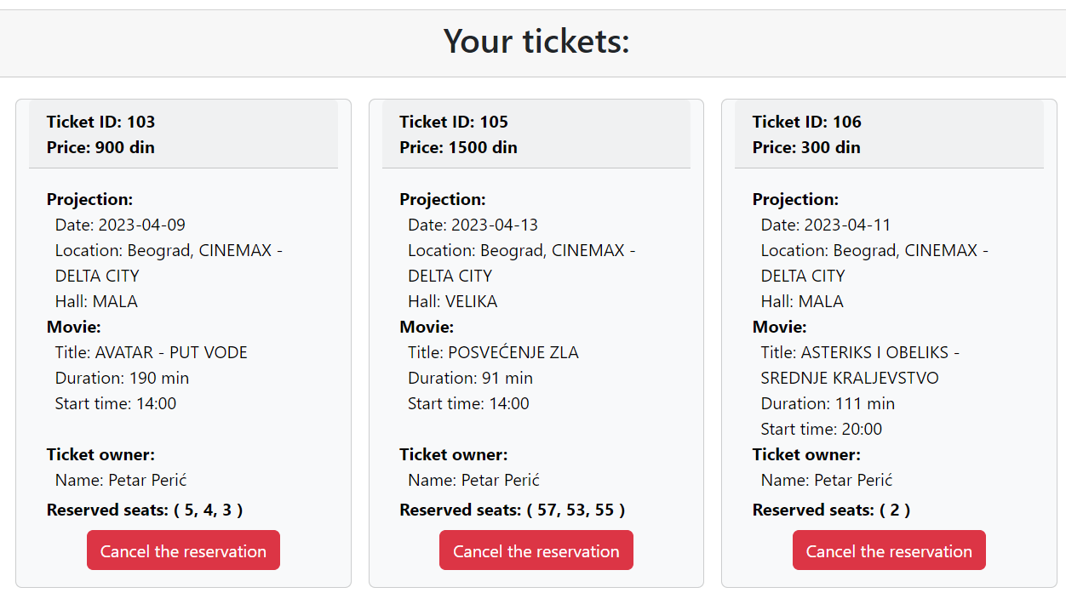
Приказ својих резервација и отказивање резервације

Slide 11
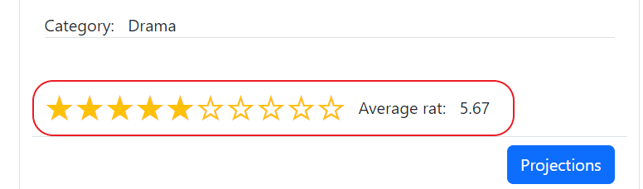
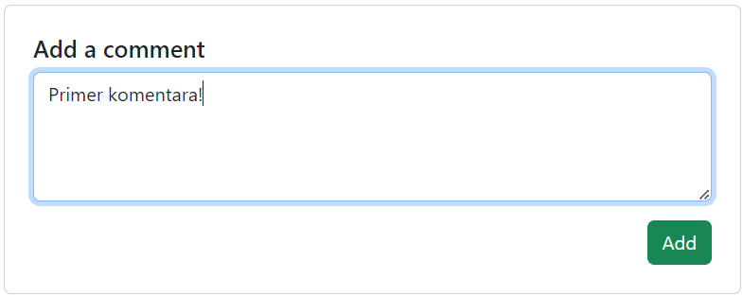
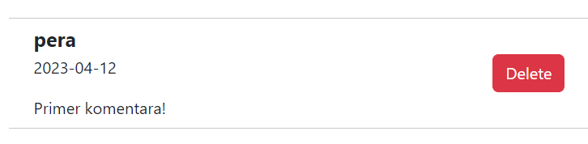
Оцењивање филма
Коментарисање филма
Брисање свог коментара

Slide 12
Илустрација рада апликације из угла корисника
Функционалности администратора (Admin Dashboard)

Slide 13

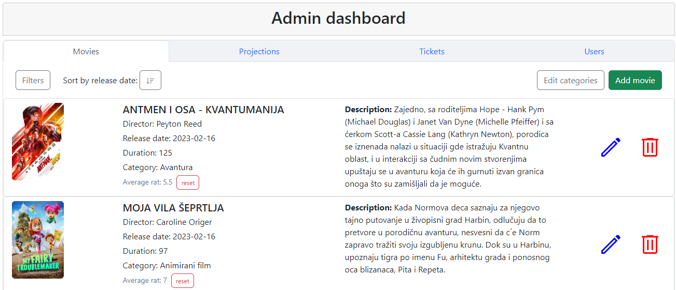
Admin Dashboard и уређивање филмова

Slide 14
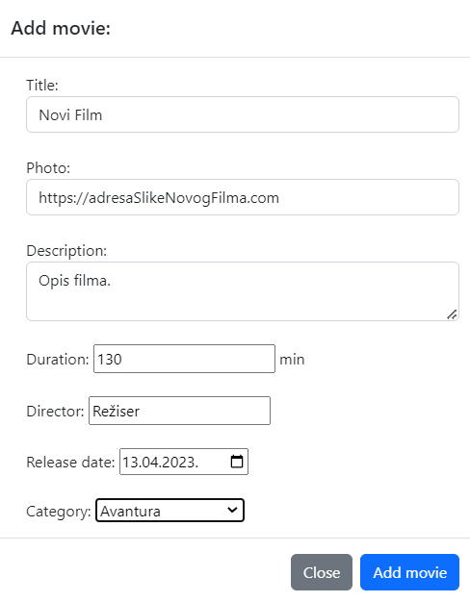
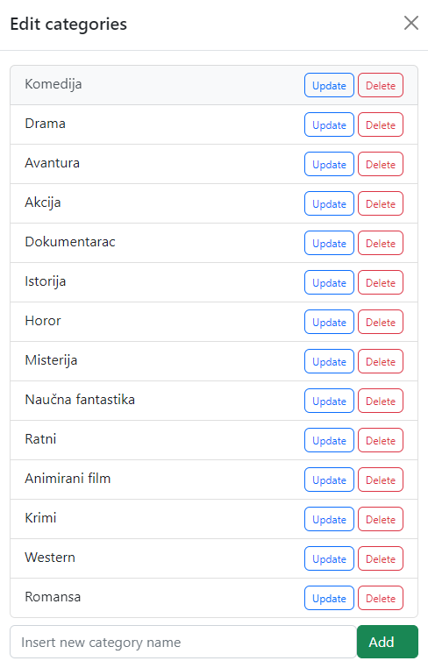
Додавање новог филма
Уређивање категорија

Slide 15
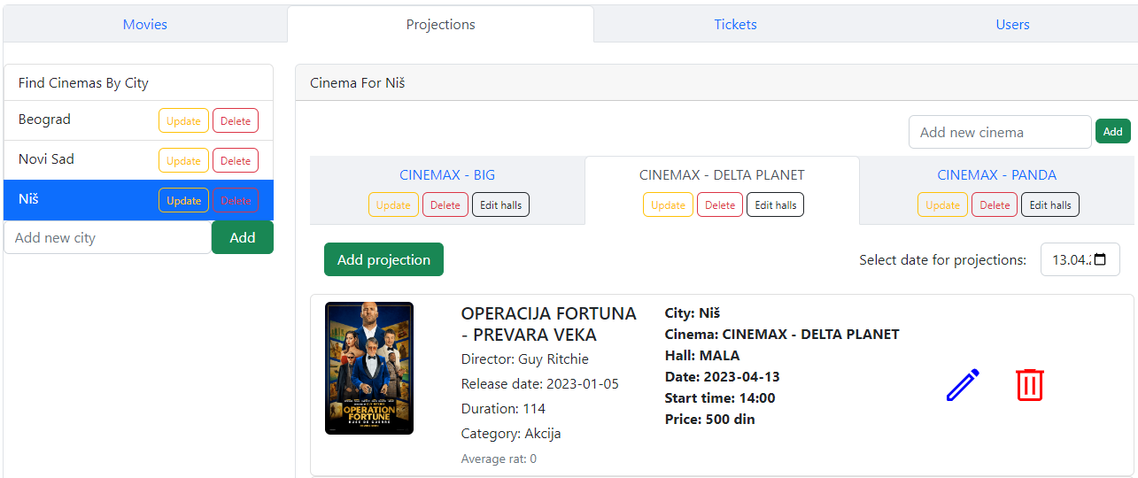
Уређивање пројекција и података везаних за локацију

Slide 16
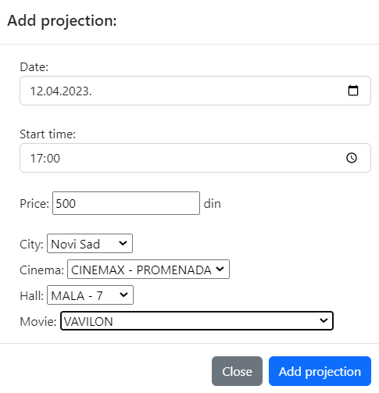
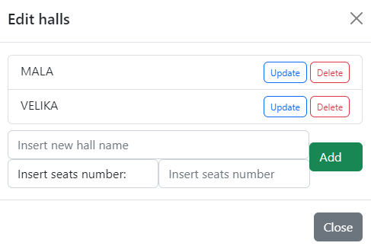
Додавање нове пројекције
Уређивање биоскопских сала

Slide 17
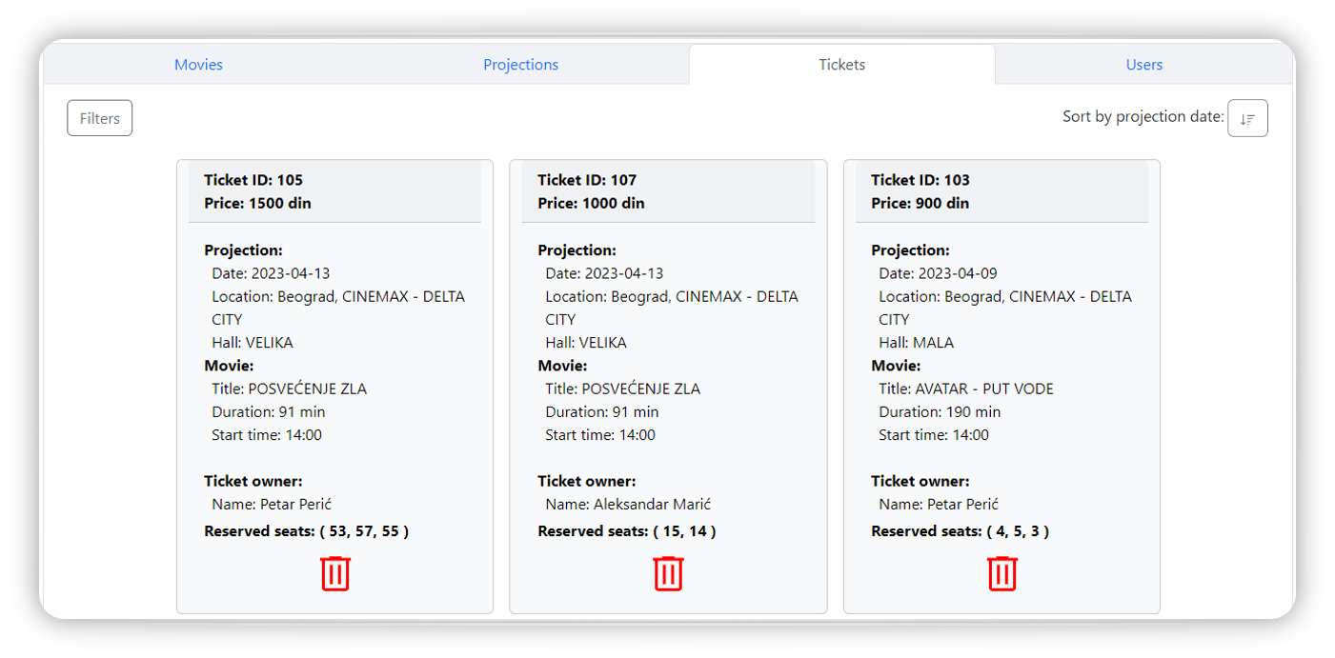
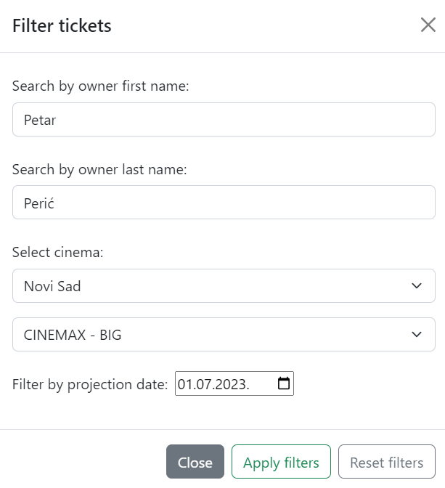
Управљање резервација свих корисника

Slide 18
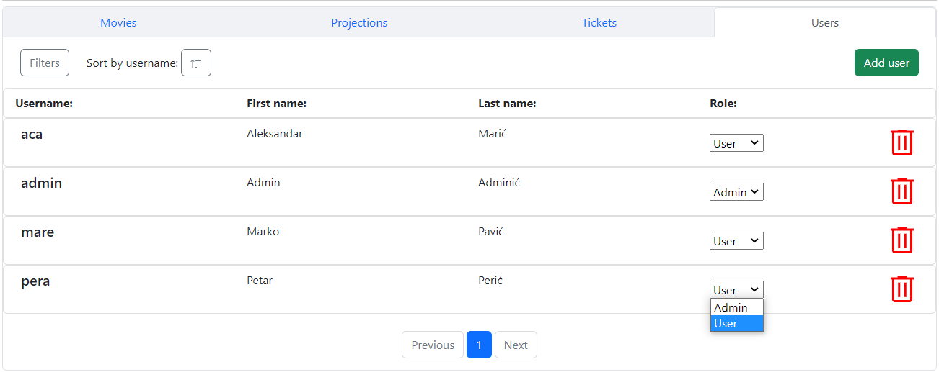
Уређивање корисника и додела улога

